Slide 1
新一代垂直搜索引擎 ——从信息服务走向知识服务
软件工程管理
邵 健（jshao@zju.edu.cn）
浙江大学人工智能所副教授
国家大数据重大工程“中国工程科技知识中心”实践分享

Slide 2

提 纲
一、基本概念
二、案例分析
三、参考模型
四、与其他系统的区别

Slide 3
基本概念 — 知识服务系统、知识、知识服务
1

Slide 4


知识服务系统
知识服务系统
专家系统/ 知识工程
数据库/ 数据中心
网页搜索系统

Slide 5
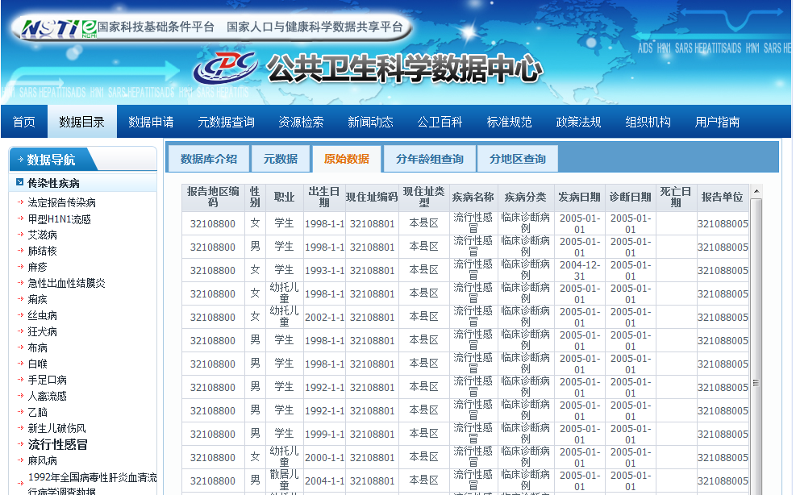
知识服务系统
数据中心：公共卫生科学数据中心（数据查询服务）

Slide 6
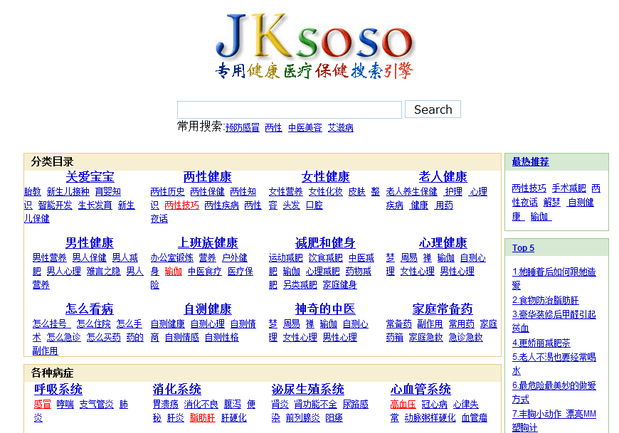
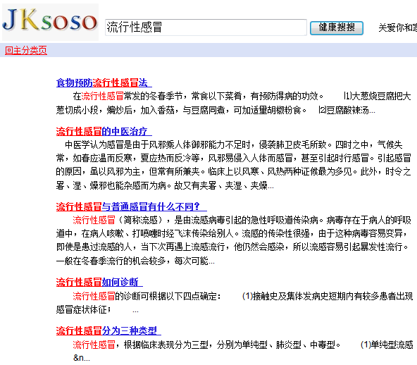
知识服务系统
网页搜索：专用健康医疗保健搜索引擎（信息检索服务）

Slide 7
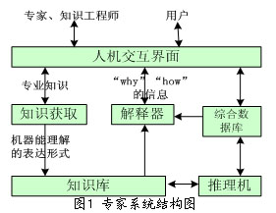
知识服务系统
专家系统：医疗诊断专家系统 MYCIN（知识推理服务）
Notes:
MYCIN system 一种帮助医生对住院的血液感染患者进行诊断和用抗菌素类药物进行治疗的专家系统。MYCIN系统是 70 年代初由美国斯坦福大学研制，用LISP语言写成。从能与控制结构上可分成两部分：①以患者的病史、症和化验结果等为原始数据，运用医疗专家的知识进行向推理，找出导致感染的细菌。若是多种细菌，则用 0 到1的数字给出每种细菌的可能性。

Slide 8
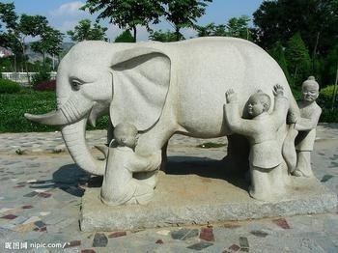
知识服务系统
潘云鹤院士指出：
中国工程科技知识中心不是数据中心，不是数据库，不是网页搜索，也不是知识工程。我们比数据中心更加开放；比网页搜索更加准确，为专业研究服务；不是原来的专家系统，不是靠人工，而是依赖于大数据。

Slide 9

知识服务系统
知识服务系统定义 针对工程科技特定领域，从专业数据库、数字图书馆、互联网等数据源中持续汇聚各类数字资源形成大数据；通过自动分析技术或结合专家智慧、群体智慧的半自动分析技术，抽取信息发现知识；并为院士和广大工程科技工作者提供咨询、科研等专业级知识服务。
专业知识服务系统
自动分析
用户
数据源
大数据
信息
知识
专业服务
半自动分析
专家
智慧
群体
智慧

Slide 10
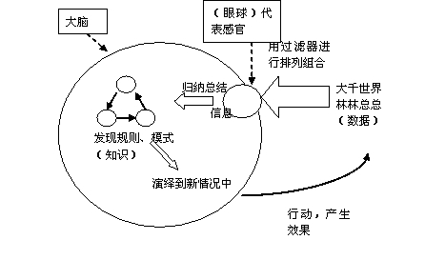
知识
知识：数据、信息、智慧
人们对客观世界的描述通过数据和信息来实现；
知识是在信息基础上，通过归纳总结所发现的规则与模式；
智慧是对知识的活学活用，将知识演绎到新情况中。
举例：金融炒股知识
数据：股票价格变化曲线
信息：某支股票的涨跌情况
知识：不同股票走势的关联规则
智慧：洞察股票走势的内外因素， 举一反三，融会贯通

Slide 11
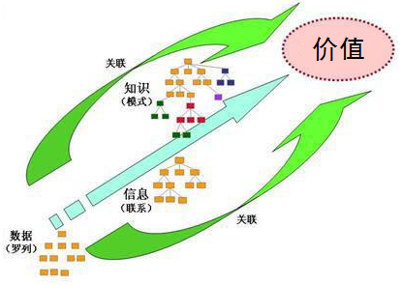
知识
资源管理从数据到信息到知识再到智慧，是对资源内容不断理解、价值不断体现的过程；其本质是对资源内在关联关系的深度挖掘。
关联
智慧—原理
知识—模式
信息—联系
数据—罗列
Notes:
数据（Data）可以是数字、文字、图像、符号等，它直接来自于事实，可以通过原始的观察或度量来获得。
所谓原始数据只是一个相对的概念，数据处理可能包含多个阶段，由一个阶段加工的数据可能是另一个阶
段的原始数据。此外，数据可以是定量的，也可以是定性的，比如客户满意度调查中用户反馈的意见。
字串8尽管数据的存在形式可以多种多样，比如电子表格，但DIKW模型中的数据仅仅代表数据本身，并不包含
任何潜在的意义。例如：服务台每个月收集到5000故障单，这些故障单仅仅表示数据的存在，本身没有
意义，并不能代表任何东西。
通过某种方式组织和处理数据，分析数据间的关系，数据就有了意义，这就是信息（Information）。这些
信息可以回答一些简单的问题，譬如：谁？什么？哪里？什么时候？所以信息也可以看成是被理解了的消息。
如果说数据是一个事实的集合，从中可以得出关于事实的结论。那么知识（Knowledge）就是信息的集合，
它使信息变得有用。知识是对信息的应用，是一个对信息判断和确认的过程，这个过程结合了经验、上下
文、诠释和反省。知识可以回答“如何？”的问题，可以帮助我们建模和仿真。
对于知识我们需要的不仅仅是简单的积累，还需要理解（Understanding）。理解是一个内推和盖然论的过
程，是认知和分析的过程，根据已经掌握的信息和知识创造新的知识。
最后来看智慧（Wisdom），智慧是一种外推的、非确定性的、非盖然论的过程。智慧是哲学探索的本质，
是判断是非、对错和好坏的过程，它所提出的问题是还没有答案的问题。与前几个阶段不同，智慧关注的
是未来，试图理解过去未曾理解的东西，过去未做过的事，并且智慧是人类所特有的，是唯一不能用工具
实现的。

Slide 12
知识
资源管理知识层次示意图
智慧
（创造）
知识服务系统
数据
知识
专家系统/知识工程
数据中心 /数据库
信息
网页搜索

Slide 13
知识服务
结合咨询与科研工作的需求，提供专业级知识服务。

Slide 14
案例分析 —从PubMed数据服务到GOPubMed知识服务
2

Slide 15
PubMed是什么？特点？
PubMed
美国国立医学图书馆下属的美国国立生物技术信息中心(National Center for Biotechnology Information ，NCBI)开发研制的网络数据库。
收录文献范围广：医学、药学、生物、保健、护理、牙科、中医药、医史；
免费提供题录和文摘；
提供与原文的网址链接(部分提供免费全文链接） 。

Slide 16
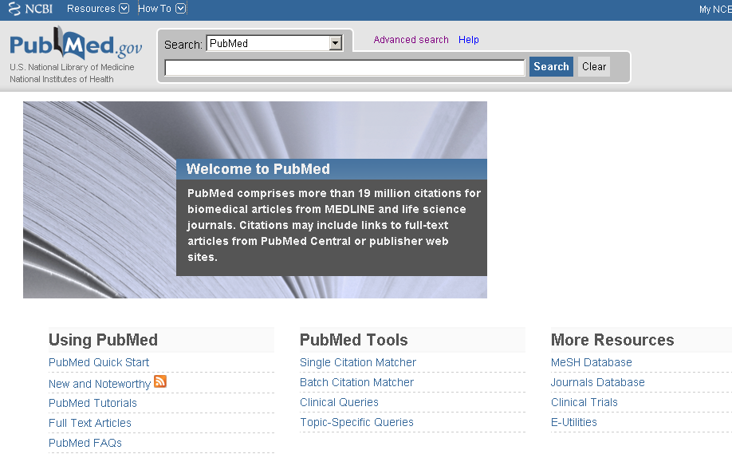
PubMed
http://www.ncbi.nlm.nih.gov/pubmed/

Slide 17
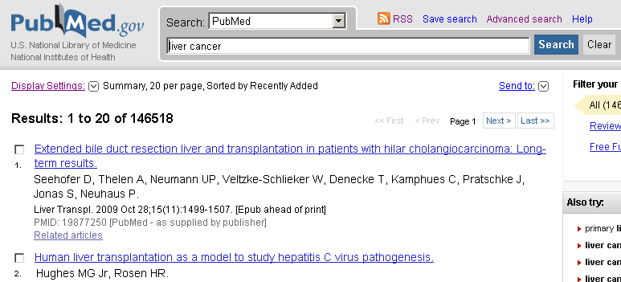
检索方法——基本检索
PubMed
自由词检索:liver cancer
输入检索词

Slide 18
PubMed
面临的问题
文献太多，如何保证查全和查准？
Mesh词表帮助您！
它是美国国立医学图书馆编制的权威性主题词表。 Mesh在文献检索中的重要作用主要表现在两个方面：准确性（准确揭示文献内容的主题）和专指性。

Slide 19
PubMed
主题词检索
主题词（Subject Heading）是经人工规范化处理的最能表达文章主题概念的语词。所谓规范化处理，就是在文献存储时，对文献中的同义词、近义词、多义词等加以严格的控制和规范，使得同一主题概念的文献相对集中在一个主题词下。
主题词 | 关键词
流感, 禽 | 禽流感、鸟流感、家禽瘟症、鸡瘟
Neoplasms | Neoplasm、Tumors、Tumor、Cancer·····
Aspirin | Aspirin、Acetylsalicylic Acid、Micristin、Solprin·····

Slide 20
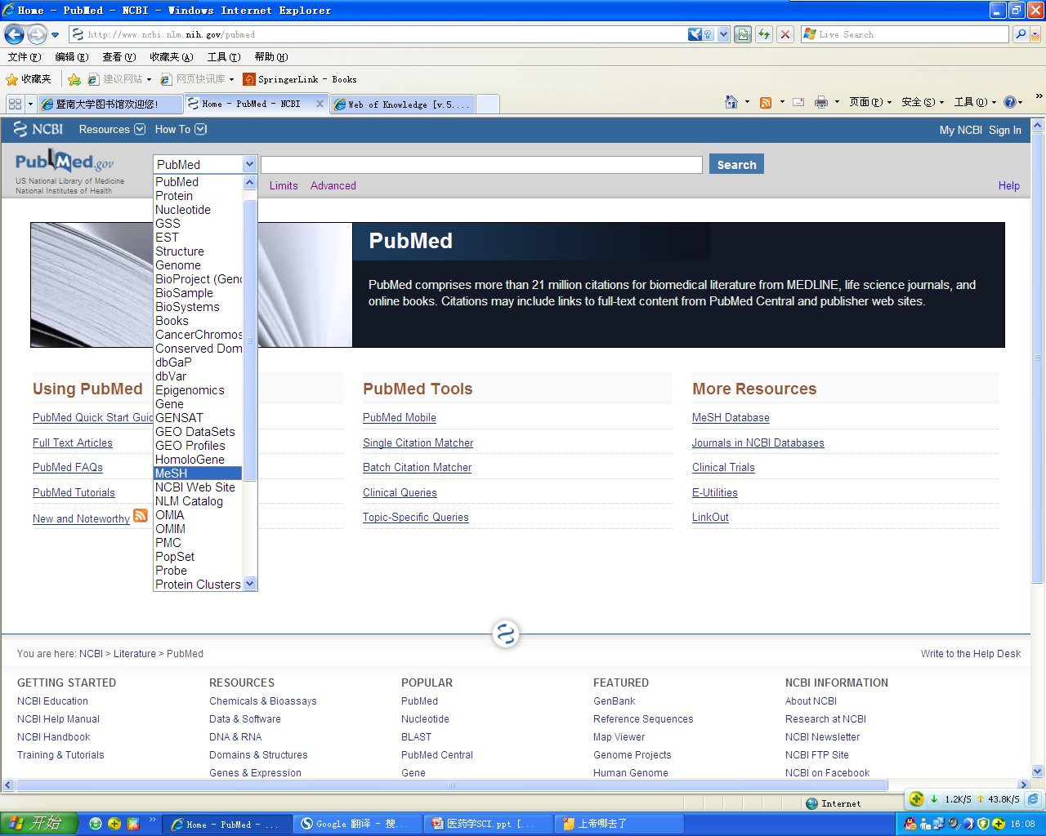

Slide 21
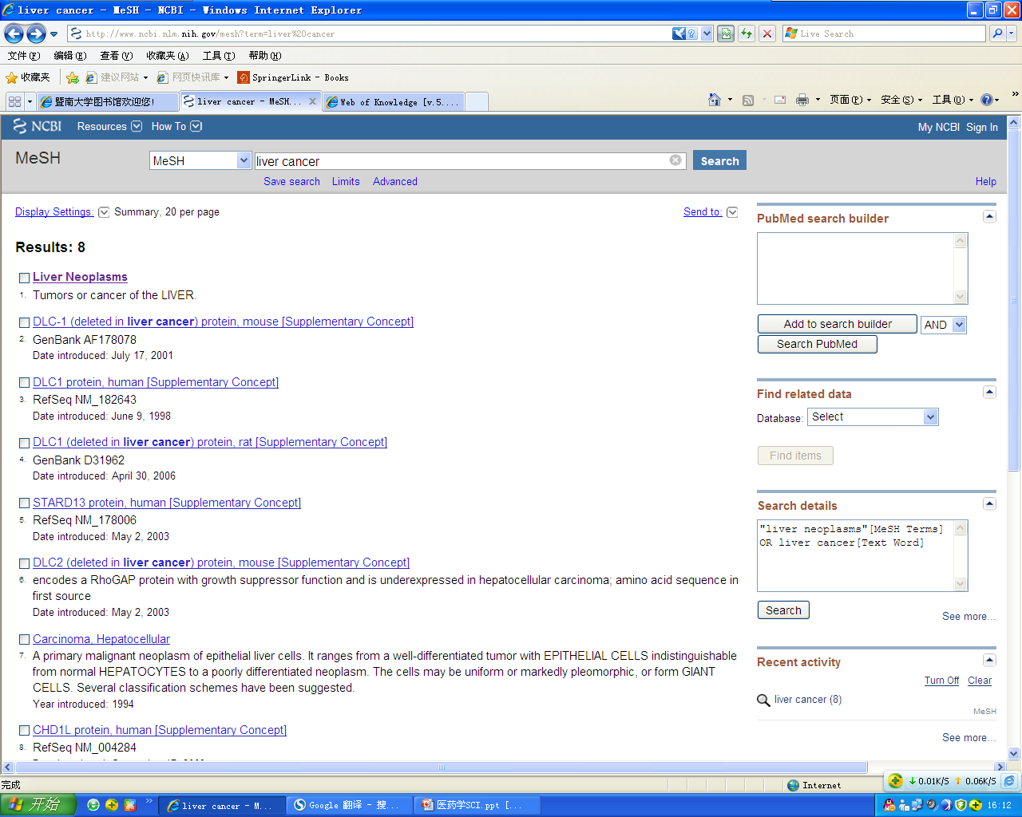
liver cancer/therapy举例
输入检索词
词义解释

Slide 22
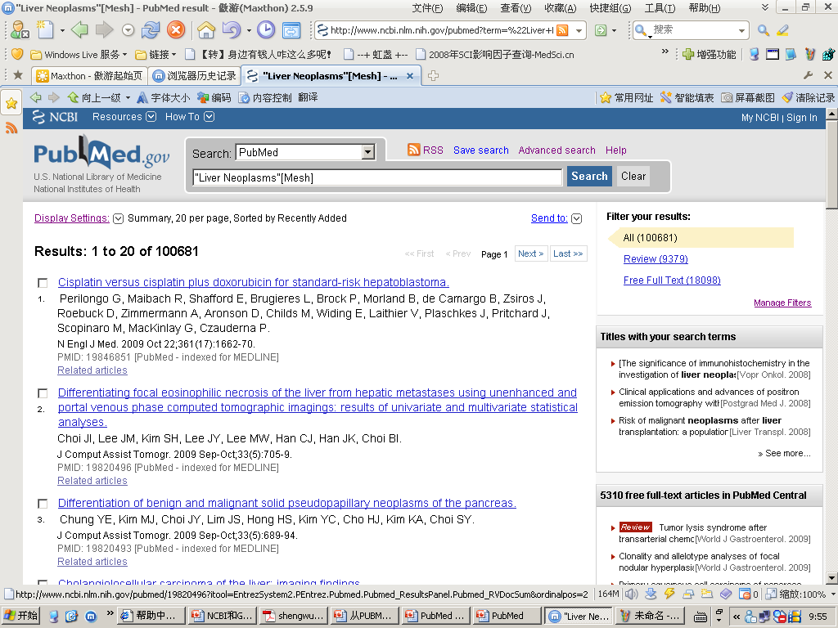
146518
利用Mesh主题检索，将大量不相关的文献剔除

Slide 23

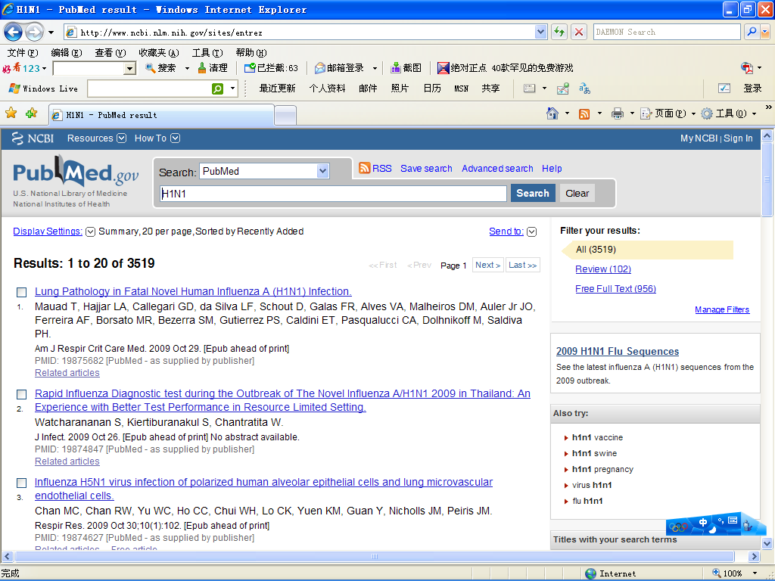
PubMed
Pubmed的海量数据相关但无序，即使进行主题词检索后还有大量的需要阅读后筛选，怎么办？

Slide 24
GoPubMed
GoPubmed—GO+MeSH 知识挖掘工具
GoPubMed是德国Transinsight公司和德国德累斯顿大学合作，利用生物信息学相关知识开发的一个可以对PubMed检索结果进行知识处理，提供分析、探索型的知识服务。
读者可以根据这些分类快速找到自己需要的文献，而不需要将检索到所有文献进行阅读！

Slide 25
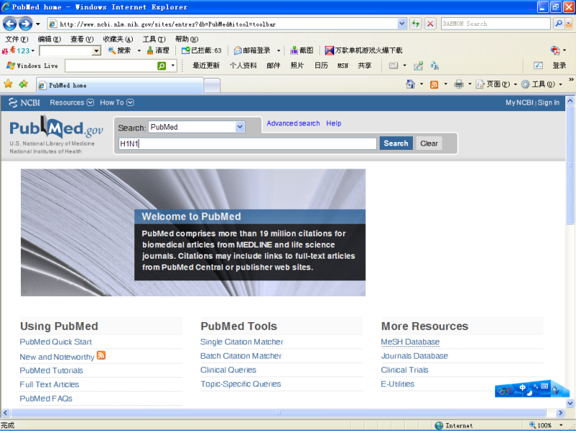
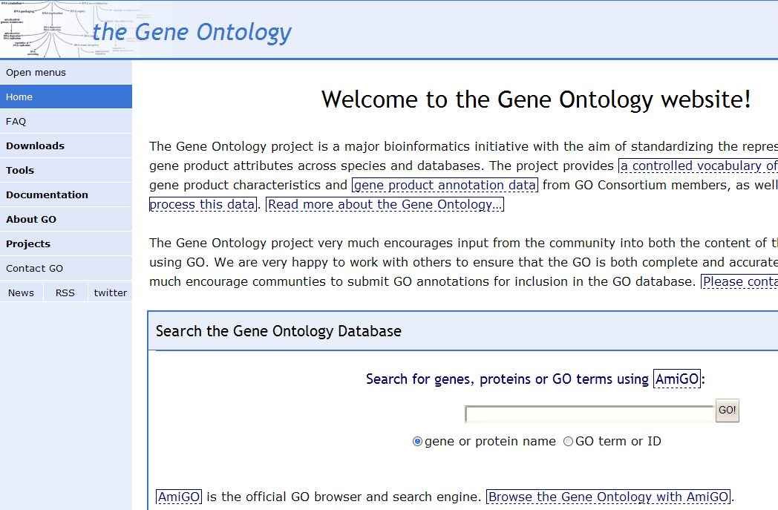
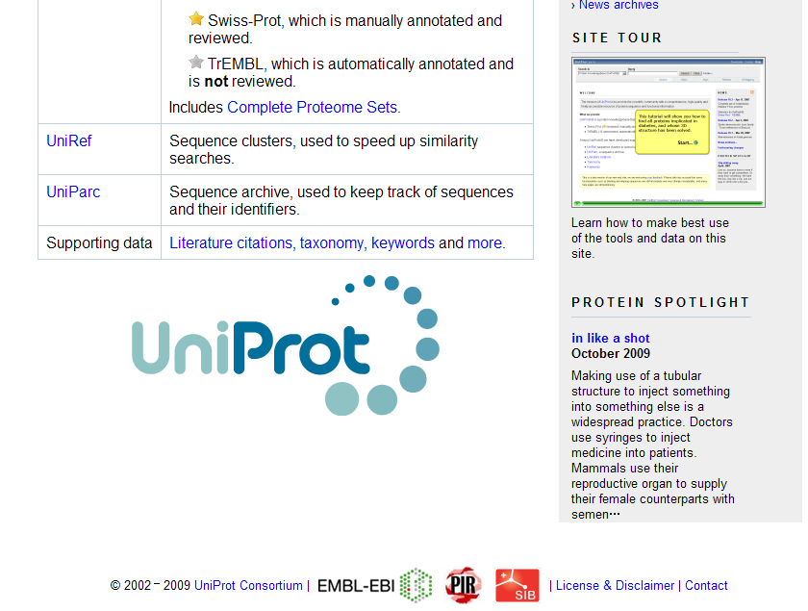
GoPubMed
利用GoPubMed了解以下四个“W”
W
W
W
W
What
Who
Where
When
http://www.gopubmed.com/

Slide 26
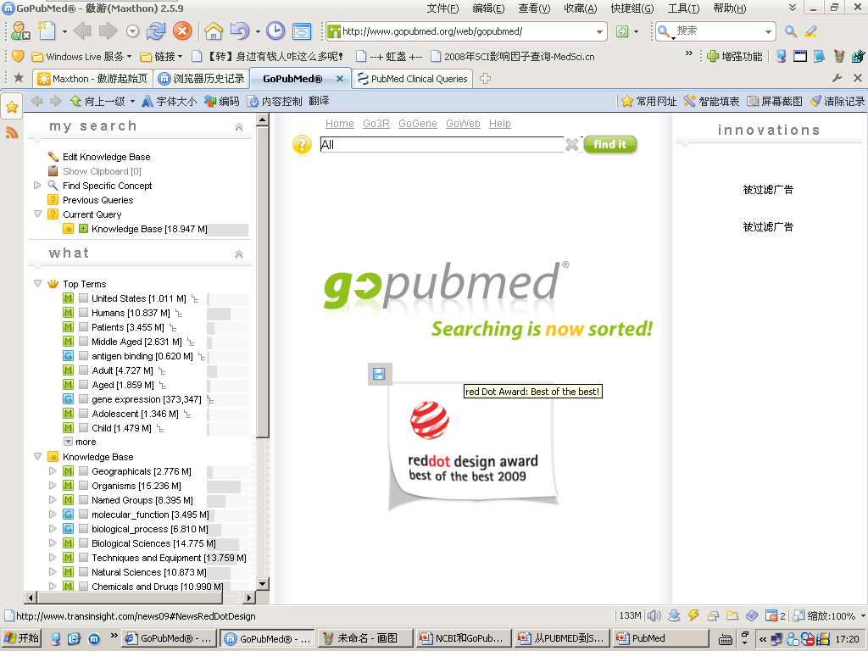
http://www.gopubmed.com/

Slide 27
GoPubMed
案例分析
H1N1流感的研究进展
利用GoPubMed查找相关文献，并了解以下四个“W”的知识：What ，Who，Where，When；

Slide 28
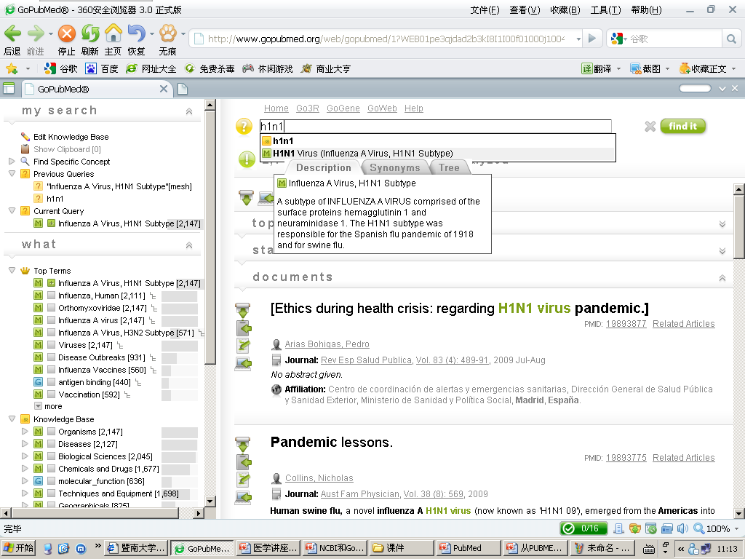
自动显示备选主题词
鼠标移动至主题词可显示注解

Slide 29
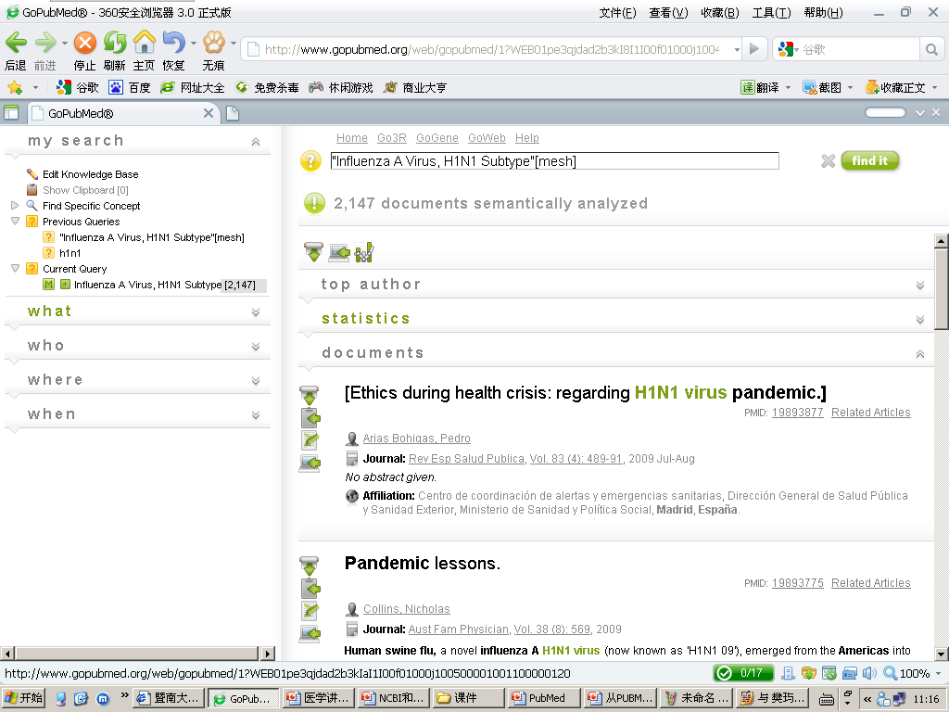
最近检索历史

Slide 30
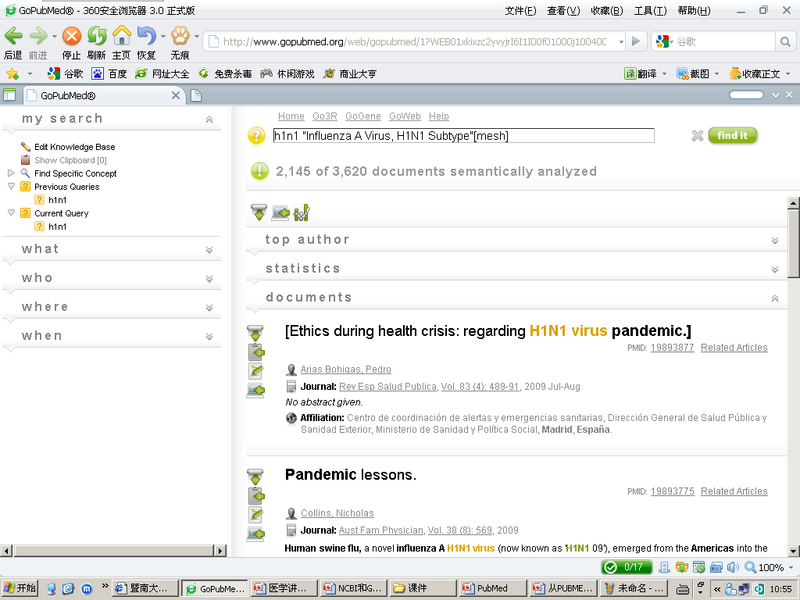
知识分析功能
四个“W”

Slide 31
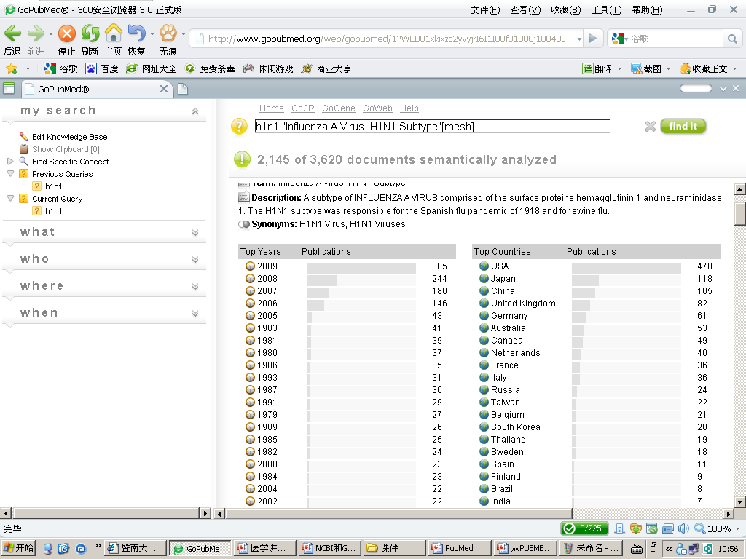
时间分析
国家分析

Slide 32
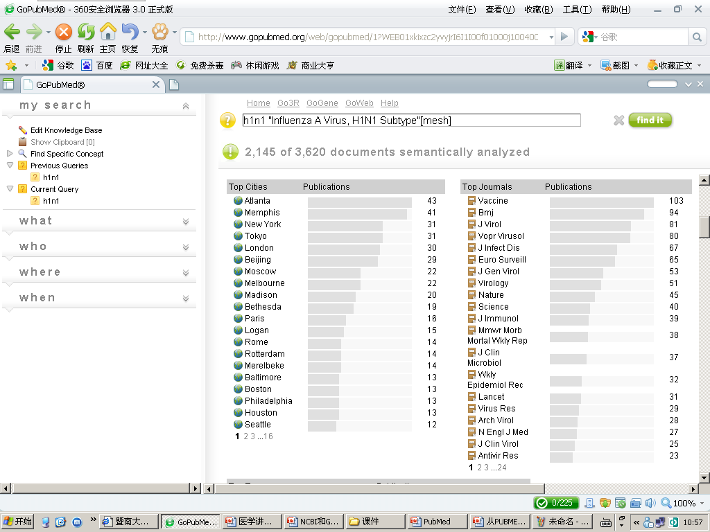
城市分析
刊物分析

Slide 33
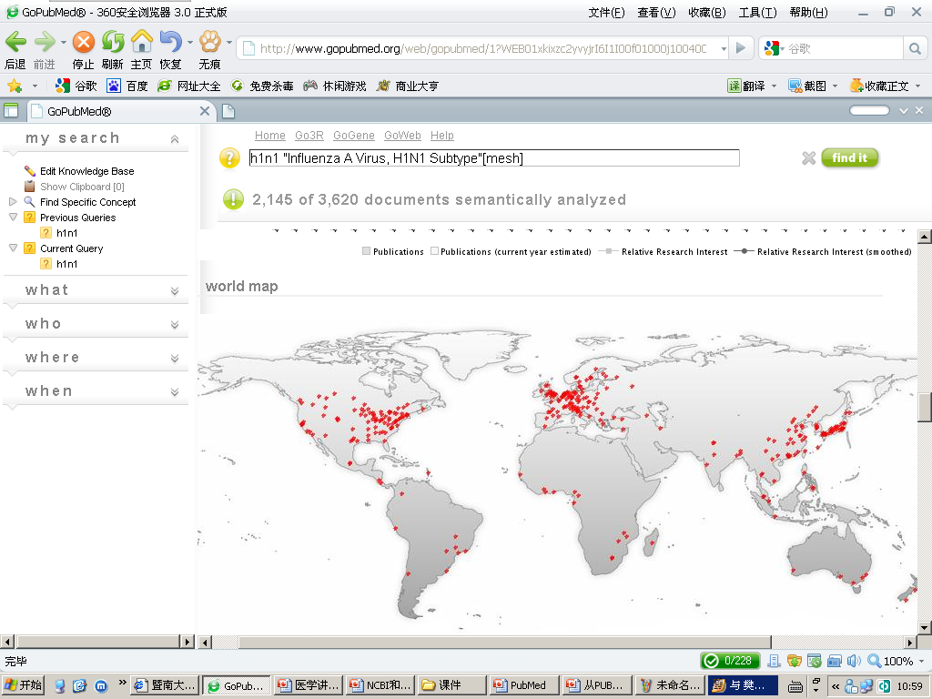
地区分布图

Slide 34
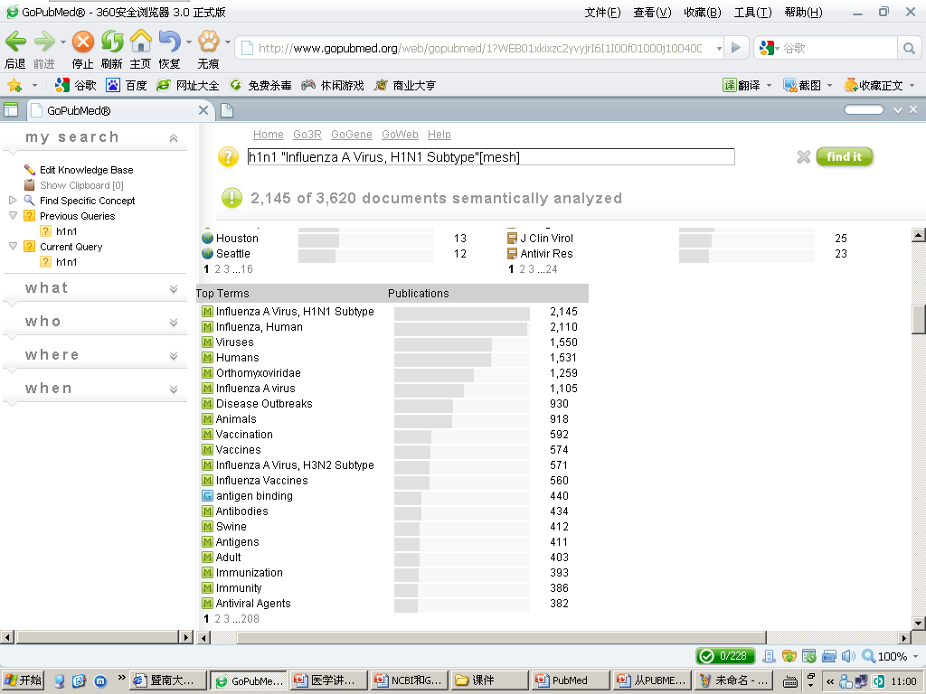
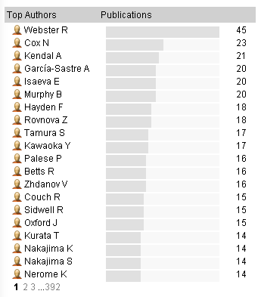
作者分析
主题分析

Slide 35
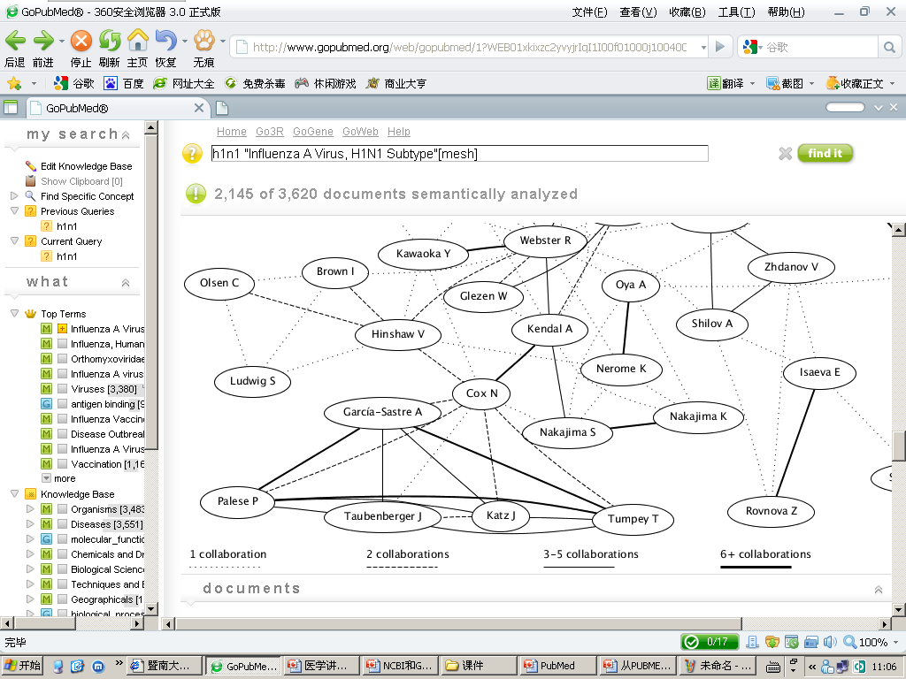
研究人员关系网
线条越多，线形越多，地位越重要

Slide 36
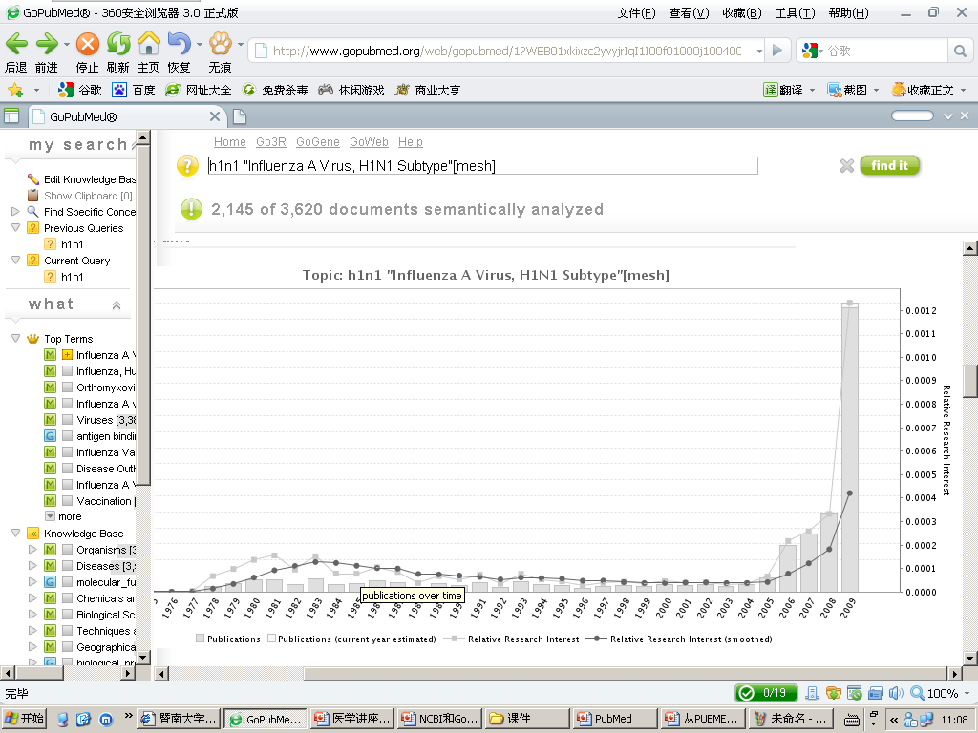
课题发展趋势

Slide 37
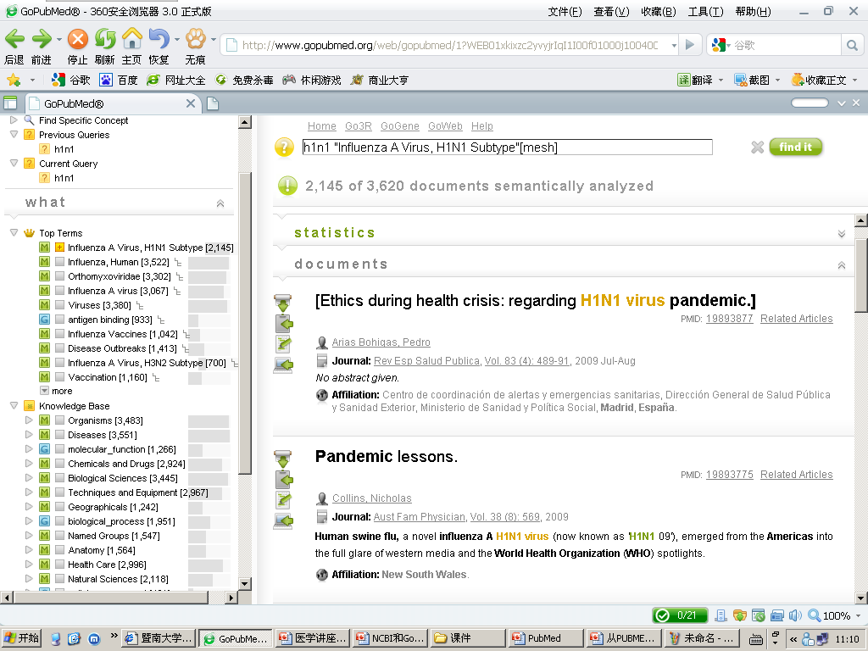
高频词列表
按研究领域分类

Slide 38
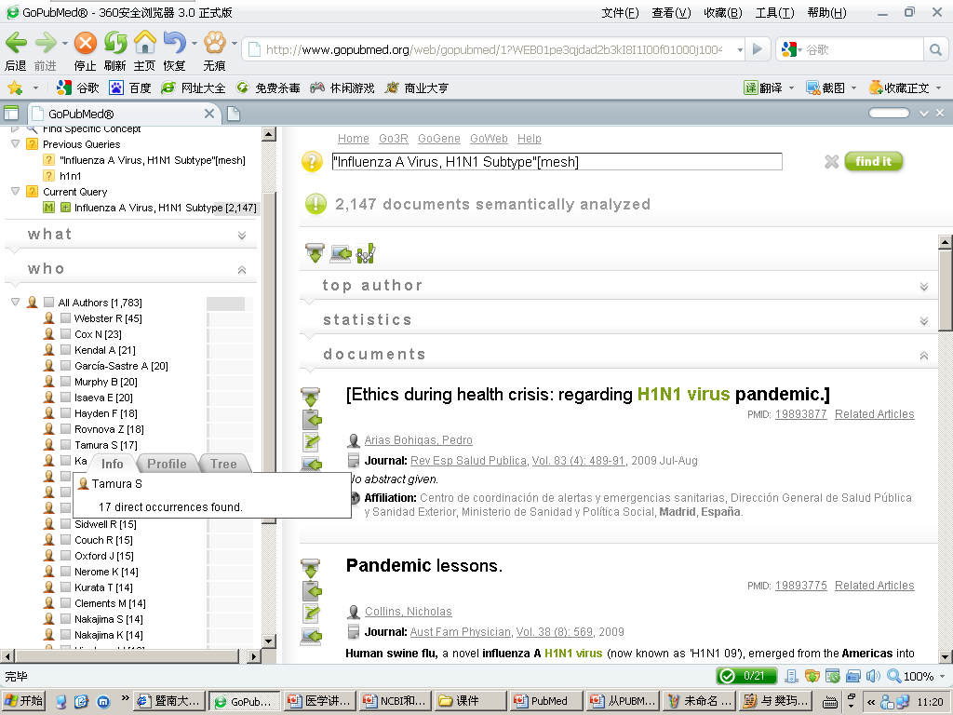
了解专家们的研究

Slide 39
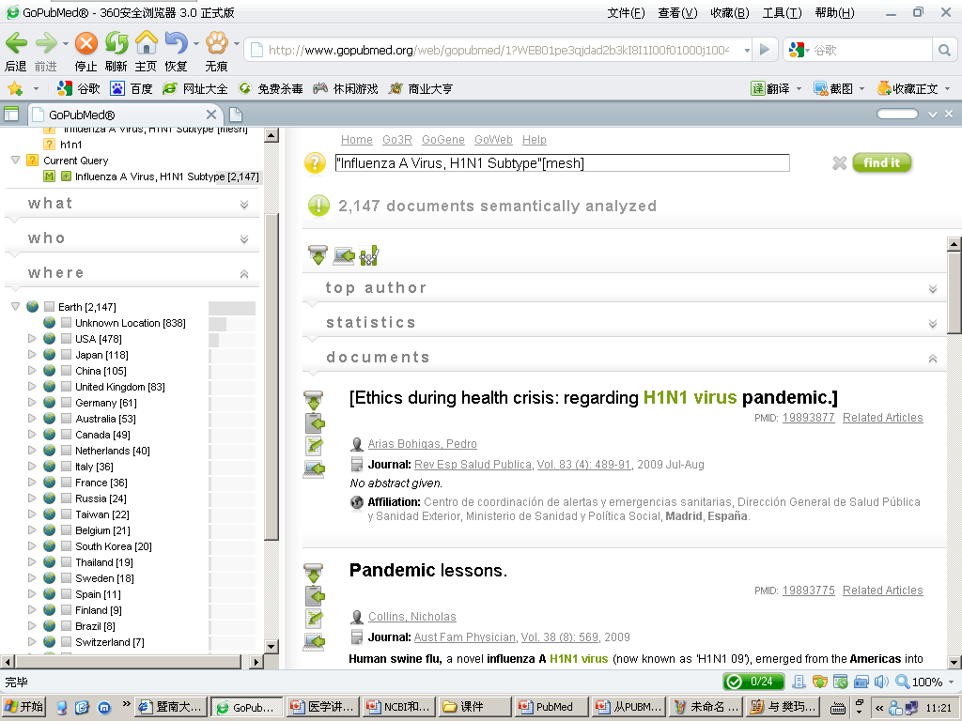
了解研究的分布

Slide 40
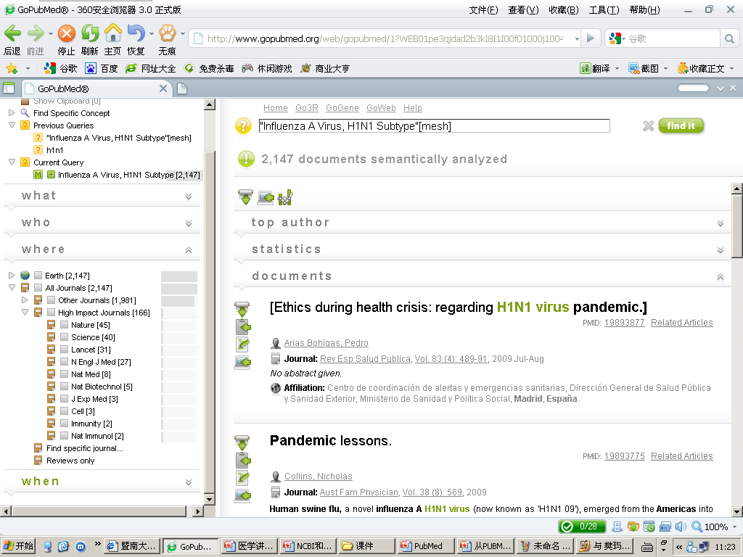
用稿期刊分析

Slide 41
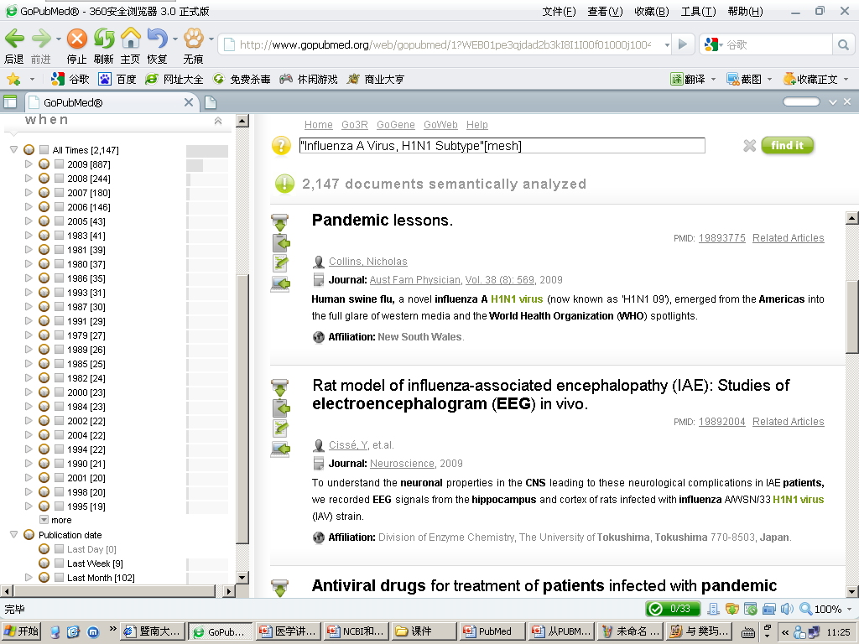
按时间分析

Slide 42
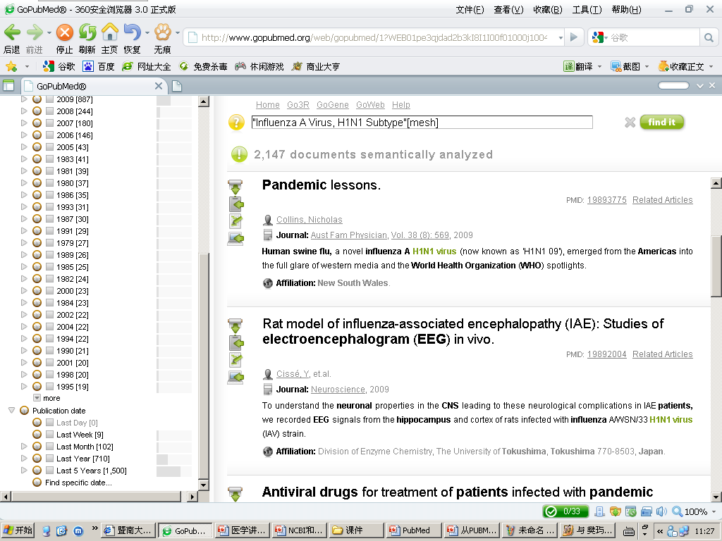
找寻最新文献，了解研究进展

Slide 43
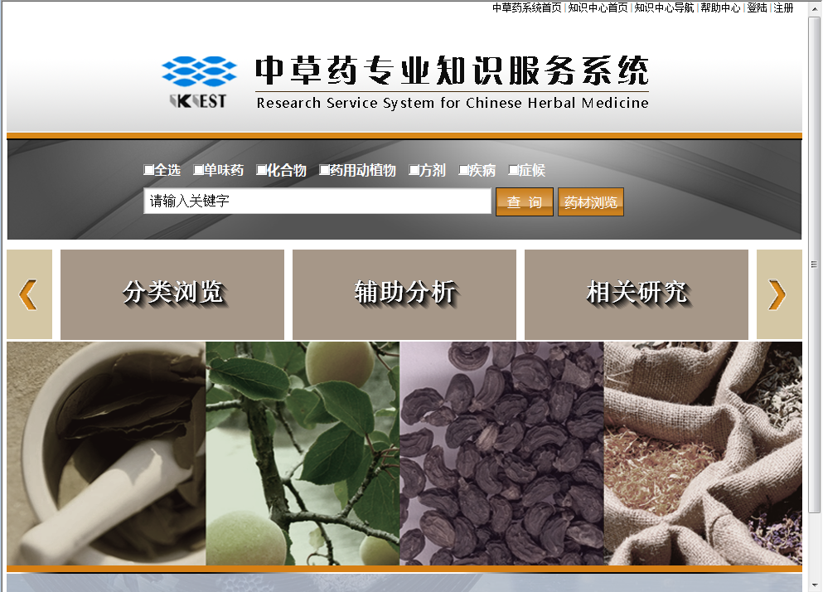
中草药专业知识服务系统

Slide 44
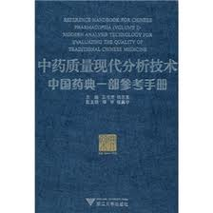
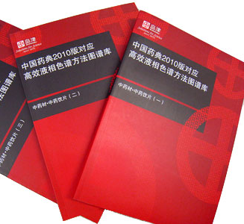


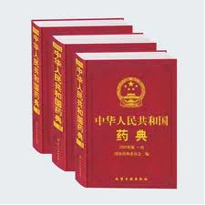



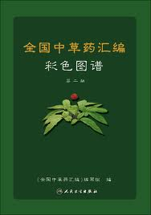
中草药专业知识服务系统
1. 汇聚权威典籍、专业数据库、互联网资源，提炼中草药知识
中药： 8,067种
方剂： 102,076种
疾病： 978种
症候： 383种
方剂-中药关联：644,535种
症候-疾病关联：1,980种
症候-方剂关联：1,359种
中药-疾病关联：46,715种
中药-化合物关联：41,101种
Notes:
《中国方剂大辞典》、《中医征候鉴别诊断学》、《中医症状鉴别诊断学》、《中华药典》、《全国中草药汇编》
上海中医中药数据中心

Slide 45
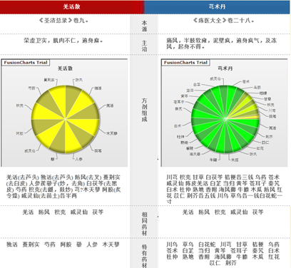
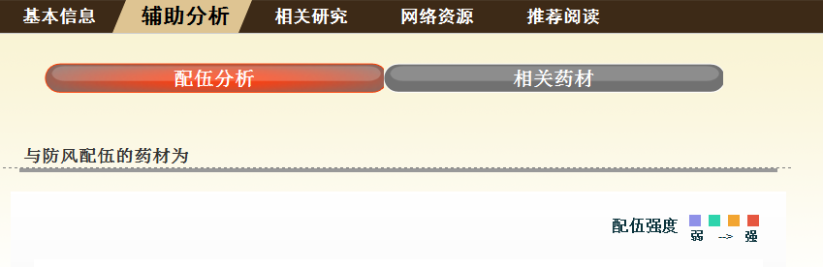
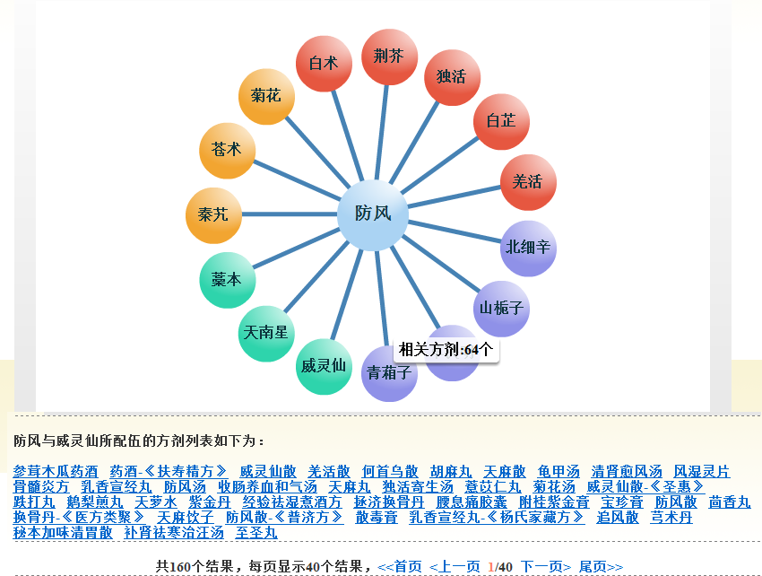
中草药专业知识服务系统
2. 提供可视分析服务，用于揭示隐性知识，辅助科学研究

Slide 46
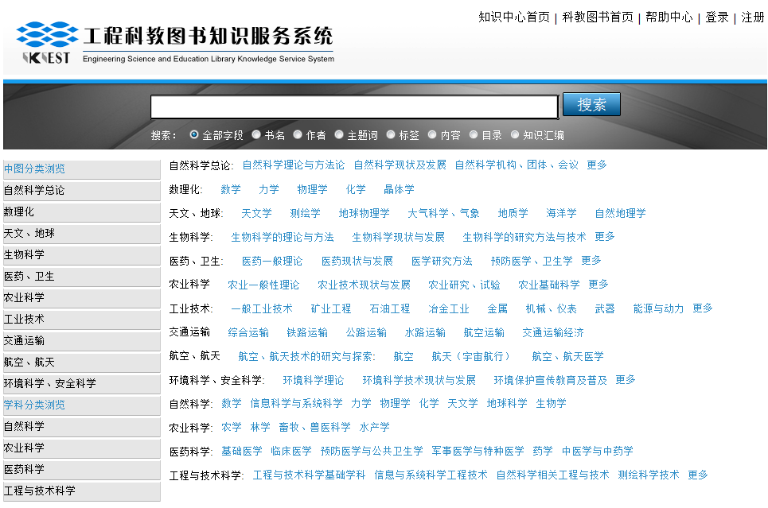
工程科教图书知识服务系统
Notes:
图片logo不对

Slide 47

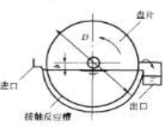
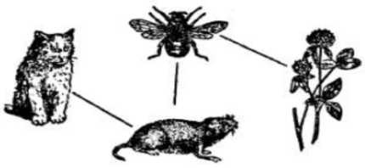
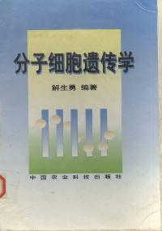
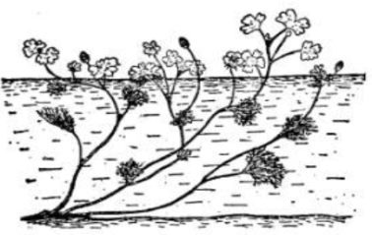
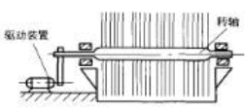
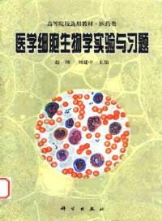
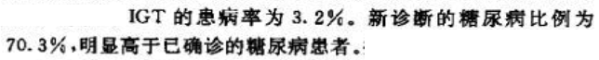
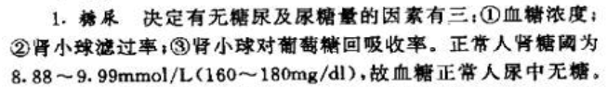


工程科教图书知识服务系统
1. 抽取知识片段，支持知识片段检索和汇编
通过图书版面分析、自然语言处理等，抽取图书中的图表、数据、词条解释等
提供图表、数据、词条解释等知识片断的查询，支持咨询
对知识片断进行主题分析，形成知识汇编

Slide 48
案例分析
案例分析
上述知识服务系统改变了过去以揭示图书、期刊、技术报告、网页等文档外在特征提供服务的传统模式，转移到以描述文档内容为对象的服务模式。
知识的控制单位从文档深化到文档中的数据、公式、事实、结论、图表等最小的独立的“知识元” 。
大量文档中所包含的“知识元”及相关信息间的链接将产生极大的知识增值，从而大大推进人类对知识的利用，促进新知识的创造。

Slide 49
参考模型 — 知识结构、技术框架、建设流程、系统特征
3

Slide 50











知识结构
知识组织之参考结构
智
慧
专家智慧
可视分析
群体智慧
协作众包
知
识
领域知识模型
模型设计
领域概念词典
词典构建
知识单元
及其关联关系
知识重组
知识链接
概念识别
信
息
信息单元 及其关联关系
实体识别
结构分析
数
据
数据单元
数据管理
表格
文档
图书
图纸
图像
影音
地图
网页
数据汇聚

Slide 51
技术框架
技术实现之参考框架
领
域
知 识
模
型
/
领
域
概
念
词
典
知识服务
知识计算
知识综合
深度搜索
可视分析
知识处理
知识链接
知识重组
信息抽取
概念识别
数据汇聚
数据集成
数据服务
数据源管理
数据采集

Slide 52
建设流程
二
系统建设之参考流程
需求分析：需求与资源调研
模型设计：利用专家智慧，设计领域知识模型；
词典构建：利用群体智慧，按照领域知识模型构建领域概念词典；
数据汇聚：基于概念词典，汇聚多源数据形成大数据
知识发现：对汇聚数据进行信息抽取与知识发现，形成知识网络
知识服务：用户通过知识网络提供的深度搜索与可视分析等服务。
集成测试
运行维护

Slide 53
系统特征
知识服务系统的特征
必备 特征
可选 特征
领域 特征

Slide 54
必备特征
一个知识服务系统必须具备以下四大特征：
拥有可持续增长的多类型数据（知识来源）；
支持从文本、图像、视频等非结构化数据中自动或半自动抽取知识单元（知识加工）；
建立知识单元之间的链接，形成知识网络，支持知识网络的有效表示与使用（知识表示）；
为专业用户提供知识服务（知识服务）。

Slide 55

必备特征
知识森林
1. 知识来源
人类知识积累始于语言阶段，之后经历了文字、印刷、数字三个里程碑的阶段。
全体知识汇聚
跨领域大融合
脑外知识复制
专门化系统化
语言阶段
I 文字阶段
II 印刷阶段
III 数字阶段
人脑知识外化
隔代相传
知识言传身教
代代相传
人类文明发展阶段

Slide 56
必备特征
知识来源：拥有可持续增长的多类型数据
国家数字图书馆
大学数字图书馆国际合作计划(CADAL)
各级政府的数据中心
基础科学数据共享网
海洋科学数据共享中心
国家人口与健康科学共享数据平台
互联网数据
行业运行数据
……
二
大数据
文献资源
数据库资源
网络资源
知识服务系统

Slide 57




必备特征
2. 知识加工：支持从文本、图像、视频等非结构化数据中自动或半自动抽取知识单元。
众包智慧
模型设计、词典构建、人工标引
智慧
知识发现 概念识别、知识链接、知识重组
知识
信息抽取 结构分析、实体识别、关系识别
信息
数据汇聚
数据

Slide 58

必备特征
知识加工的处理单元
数据单元：文献文件、数据库记录、网络资源对象等。
信息单元
数据资源的外形特征信息：如题名、著者、出版社、出版时间、出版地等；
数据资源的内容特征信息：如文献的摘要、主题词、关键词、标题、句、段、篇幅、参考文献；图像的视觉特征等。
知识单元
概念
论点
论据（数据、资料）
论证（方法、模型）
结论
知识组织

Slide 59
必备特征
知识单元
知识单元能够更加精确有效地反映数据单元与信息单元之间的关系；
通过知识单元及其信息之间的链接，将产生极大的知识增值，促进新知识的创造。
信息单元
知识单元
数据单元

Slide 60
必备特征
3. 知识表示：建立知识单元之间的链接，形成知识网络，支持知识网络的有效表示与使用。
人工智能领域知识表示方法众多
一阶谓词逻辑表示法
产生式规则表示法
本体表示法
语义网络表示法
框架表示法
状态空间表示法
脚本表示法
过程表示法
面向对象表示法
…
Notes:
语义网络
语义网络是一个有向图，其顶点表示概念，而边则表示这些概念间的语义关系。语义网络用来表达复杂的概念及其之间的相互关系，从而形成一个由节点和弧组成的语义网络描述图。
语义网
通过给万维网上的文档 (如: HTML)添加能够被计算机所理解的语义(Meta data)，从而使整个互联网成为一个通用的信息交换媒介。[
基本特征
(1) 语义网不同于现在WWW，现有的WWW是面向文档而语义网则面向文档所表示的数据，而语义网更重视于计算机“理解与处理”，并且具有一定的判断、推理能力。
(2) 语义网的实现意味着当时会存在一大批与语义网相互依赖的智能个体（程序），广泛的存在于计算机、通讯工具、电器等等物品上，他们组合形成环绕人类生存的初级智能网络。
(3) 语义网是WWW的扩展与延伸，它展示了WWW的美好前景以及由此而带来的互联网的革命，但语义网的实现仍面临着巨大的挑战：
(a)内容的可获取性，即基于Ontology（本体，下同）^{[2]}而构建的语义网网页目前还很少；
(b)本体的开发和演化，包括用于所有领域的核心本体的开发、开发过程中的方法及技术支持、本体的演化及标注和版本控制问题；
(c)内容的可扩展性，即有了语义网的内容以后，如何以可扩展的方式来管理它，包括如何组织、存储和查找等；
(d)多语种支持；
(e)本体语言的标准化。

Slide 61

必备特征
基于概念参考模型的知识网络表示方式
概念参考模型：用于描述各个领域的常用概念与属性，通过定义概念（类）、属性、实例、关系等元素刻画领域中的概念和实例及其之间的层次关系，对领域知识进行归纳和抽象。

Slide 62


必备特征
举例说明：以考古科研事件为核心构建知识网络
唐纳德·约翰逊（Johanson）是美国著名的古人类学家。1974年，他和同事一起在非洲埃塞俄比亚哈达（Hadar）地区考古发现（Expedition）了距今300万年前的古猿化石。根据骨盆判断它是一位近20岁的母猿，并给她取名为“露西（Lucy）”。露西，被称为人类的祖母。
概念参考模型

Slide 63
必备特征
4. 知识服务：为专业用户提供知识服务。

Slide 64
可选特征
一个知识服务系统可以选择实现一些高级特征。
可选 特征
分类聚类
概念进化
可视分析
深度搜索
协作众包
数据标引

Slide 65












可选特征
1、数据标引：将数据海中的文档分解成多种片段，如段落、插图、公式、表格等，并与概念词典中的概念相关联。
……
Skyline 查询
MapReduce
命题
段落
分布式DB
关系模型
XLDB
XML DB
查询处理
事实
Cloud DB
插图
Database
……
多媒体DB
数据仓库
……
空间DB
Grid DB
数据挖掘
视频镜头
数据质量
公式
面向对象DB
知识发现
……
概念词典
音频片段
表格
标引实体，形成知识网络
Database
数据海
Database
数据海
文档分解
语义理解
概念关联
文本标注
多媒体标注

Slide 66

可选特征
2. 分类聚类：通过分类聚类技术，发现数据间隐含的聚集模式，支持类别概念与实例间的关联。

Slide 67
可选特征
3、概念进化：分析数据海中的文档，自动发现新概念、概念的变迁、概念之间的关系，建立概念词典。
……
Skyline 查询
概念发现
1963年，Database概念诞生
MapReduce
分布式DB
XLDB
新概念条目
概念变迁图
概念语义网络图
概念词典条目属性
概念演化预测图
关系模型
XLDB
Grid DB
变迁分析
查询处理
Data mining and KDD
XML DB
Cloud DB
Stream Data
Map Reduce
语义网络构建
Distributed DB
Database
Data warehousing
Query Processing
多媒体DB
数据仓库
Skyline Query
Cloud DB
IMS
Grid DB
数据挖掘
词典生成
空间DB
Relational Model
Spatial and multimedia DB
XML DB
Data Quality
IDS
OO DB
数据质量
演化预测
面向对象DB
知识发现
……
1960
1970
1980
概念词典
1990
2000
2010
概念进化分析
会议文集
学术期刊
图书
视频

Slide 68








可选特征
4、可视分析：交互式可视化大规模复杂数据，帮助研究人员更好地理解数据、探索数据，发现其所未发现。
数据分析
聚类分类众包
关联规则学习
自然语言处理
空间时间序列分析
Clustergram
关联图
可视化展示
立体可视化
信息可视化
多分辨率方法
建模技术方法
交互技术方法与体系架构
标签云
历史流
三维图
深度图
时间轴
趋势图
聚类图表
空间信息流
……
图形化展示
复杂数据

Slide 69

可选特征
5、深度搜索技术：通过充分理解用户意图，在知识网络上搜索相关数据，实现检索结果的知识级整合。
数据海
网络通用搜索引擎
查询意图分析与理解
查询分发与结果整合
结果聚类、关联分析、多维排序
可视化分析与页面生成
百度
Bing
Google学术
Bing学术
专业数据库
万方
维普
SUMMON
国研网
数字图书馆
CADAL
CADAL
专业知识库
金属材料
中草药
工程图书
咨询研究
数据整合结果
主题组织和分类形成的汇聚稿

Slide 70

可选特征
6、协作众包技术：研究复杂任务的众包机制与协作系统，调动内部以及外部的群体智慧，共同打造专业知识库。
任务划分策略
任务难度评估
结果整合
质量控制
激励机制

Slide 71
开放特征
一个知识服务系统可以具有与领域相关的特征
知识计算
知识综合
…
开放特征

Slide 72


开放特征
1、领域相关的知识计算技术：直接处理精确的，可计算的知识（符号表示），通过计算算法获得答案，并生成完整的报告。
S_{A} —在雷达图上钢种A的面积
S_{i} —在雷达图上钢种i的面积
S_{Ai} —在雷达图上钢种A和钢种i重叠的面积

Slide 73
开放特征
2.领域相关的知识综合技术
100万书分解为无数的知识片段，根据不同主题重新组织出千万册书稿。
金陵诗选，红楼菜谱，明清建筑，….

Slide 74
与其他系统的区别 — 数据库、网页搜索、专家系统
4

Slide 75
数据库
从数据库到知识服务系统：数据价值提升之路
比较项目 | 数据库 | 知识服务系统
数据组织 | ER模型 | 知识网络
数据存储 | 关系型数据库 | 混合存储
数据管理 | 数据插入 数据读取 数据删除 数据更新 | 数据挖掘 多维多层次数据访问 数据可视化

Slide 76
网页搜索
从网页搜索到知识服务系统：搜索更加精准
比较项目 | 网页搜索 | 知识服务系统
信息采集 | 浅网采集 | 多源汇聚
信息处理 | 信息抽取 | 知识发现
信息检索 | 关键词搜索 | 深度搜索（更加精准）

Slide 77
专家系统
从专家系统到知识服务系统：专家智慧走向群体智慧
区别于专家系统从人类专家中获取领域性知识，并模拟专家智慧解决领域性问题；知识服务系统从大数据中挖掘知识，汇集群体智慧，提供专业级知识服务。
比较项目 | 专家系统 | 知识服务系统
知识获取 | 人工移植 | 大数据
知识表示 | 产生式规则 | 知识网络
知识利用 | 穷举式搜索 启发式搜索 逻辑推理 | 深度搜索 可视分析 知识综合
智慧层面 | 专家智慧 | 专家智慧+群体智慧

Slide 78
开放选题
5

Slide 79
专家系统
课题1：深度搜索子系统
课题2：专业百科子系统
课题3：产业地图子系统
课题4：技术分析子系统

Slide 80
谢谢！

